Slide 1
面向对象风格：UML与用例（use case）分析技术
概念部分
89

Slide 2
用例分析技术
用例概念
用例
用例图
89

Slide 3
用例概念
89

Slide 4
用例的交互概念
人类的社会是社会对象之间交互的社会。
社会对象之间的交互使社会充满活力。
交互产生运动、摩擦和阻力，所以还需要能量。
最终消耗能量的运动产生新的有价值的结果(产品)。
现代社会对象之间的交互主要是信息交互。
89

Slide 5
用例是描述交互行为的一种方法
人类社会的对象之间交互需要计算机的帮助。
计算机是社会对象之间交互的一种工具，利用它去尽量模拟真实的社会。
用例是描述人类社会对象之间交互行为的一种方法。
89

Slide 6
用例是捕获需求的一种方法
用例通常作为一种捕获需求和对已知功能需求进行建模的方法而被使用。
用例提供了一种大部分项目相关人员都能理解的形式来表述问题。
用例确实是需求，但用例不是所有的需求。
用例只是行为需求，外部接口、数据格式、业务规则、计算公式等是用例行为需求的聚集。
89

Slide 7
用例是软件开发过程的基础
用例通过定义由系统执行的行为提供了要开发的软件可视化的线索。
用例驱动的软件开发过程中，为系统定义的用例是软件开发过程的基础。
用例可以协调不同模型的同步。
89

Slide 8
用例适合于项目管理
用例用来定义迭代的内容。
通过功能点分析技术从用例描述中导出工作量估计。
以用例为单位制定开发计划。
以用例为单位进行项目状态的追踪和管理。
以用例中的各种元素为单位进行度量。
89

Slide 9
用例分析中的一些概念
用例
参与者(角色)
用例实例(情景或场景)
事件流
用例实现
89

Slide 10
用例的定义
系统的参与者与系统交互后,由系统所执行的动作序列,对特定的操作者产生可以观察到的有价值的结果值。
用例的定义对于我们捕获需求、用例描述、用例粒度分析有直接的帮助。
89

Slide 11
参与者(角色)
是系统之外与系统能产生交互作用的某个人或某件事。
软件是由人来使用的，操作者使用用例来完成他的任务，许多任务的集合代表了操作者的职责。
系统是我们的研究对象；参与者与之交互，用例定义了这些交互作用。
89

Slide 12
动作
是一个计算程序或算法程序，在参与者或系统得到一个事件时被调用。
动作是原子的，或是执行全部动作或是根本不执行。
动作中不能由操作者打断。
一个动作的完成意味着将某种信号传递给调用动作的参与者。
89

Slide 13
动作序列
贯穿于系统的事件流。
有各种各样的事件流，为使用例模型易于理解,将同一类事件流合并为一个用例。
动作序列可以用状态图或活动图说明，它是用例的一条路径，并可能存在多条类似的路径(候选动作序列)。
89

Slide 14
动作序列的描述
用例实例被初始化并进入开始状态。
由参与者发出的外部消息激活。
通过执行一个动作序列(顺序图或活动图)转移到其它状态。
(在新的状态)等待由参与者发出的另一个外部消息。
再次由新消息所激发，依次类推，可能经过许多状态(状态图)直到用例实例结束。
89

Slide 15
系统执行
系统是我们的研究对象；参与者与之交互，用例定义了这些交互作用。
我们关心系统要做些什么才能完成动作序列，用例帮助我们限定系统的边界(范围)
89

Slide 16
有价值的可见结果
动作序列一定要产生对系统的参与者有价值的结果
可见结果表达了交互的作用
重视价值可确保用例的适度性
可确保用户理解用例的粒度水平。
89

Slide 17
特定的操作者
重视特定的操作者可帮助我们分隔提供给系统某一组特定用户的价值,确保系统满足它们的需要。
任何软件产品都面向软件产品的操作者和一些特定的操作者以及这些操作者的不同的使用环境，重视不同的操作者以及它们不同的使用环境可确保软件产品的价值。
ATM机
环境： 学校
操作者:学生
ATM机
环境：北京王府井
操作者:购物者
89

Slide 18
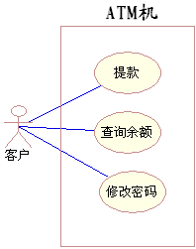
ATM机用例图
银行客户可以通过使用自动取款机提款、查询帐户余额、修改帐户密码。
这些功能可以通过一组用例表示出来。
用例名称通常可以表达提供给参予者的价值。
89

Slide 19
用例
89

Slide 20
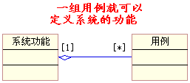
用例的概念
用例可以用来捕获系统的需求，尤其是交互系统的需求。
每一个用例代表了一个特定的事件流。
一组用例就可以定义系统的功能。
一个用例是一种规格说明，它规定了动态事物的一种对交互双方有价值的行为。
89

Slide 21
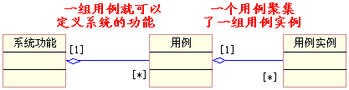
用例实例的概念
一个用例实例是一个用例的行为。
一个用例一定包含一组用例实例。
一个用例的一组用例实例完整的说明了一个用例的所有可能的行为状况。
用例实例并不与其它用例实例交互。
用例实例是系统执行的一系列动作。
89

Slide 22
事件流
事件流描述了参与者与系统之间的动作序列，它用自然语言写成，或者用含有精确术语的前后一致的散文写成。
这些术语通常来自于问题域中的术语表。
用例事件流最终要描述所有可能的过程。
89

Slide 23
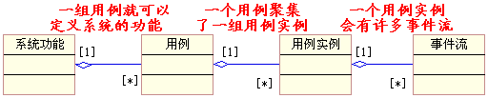
用例实例的事件流
一系列动作实际上是贯穿整个系统的某个特定事件流，即一个实例。
可能会有许多事件流，而许多事件流可能非常相似。
为了使用例模型便于理解，应该将相似的事件流组合到一个用例中。
确定和说明某个用例实际上就是确定和说明一组相关的事件流。
89

Slide 24
用例实例的路径
一个用例具有许多可能的实例。
一个用例实例几乎可以遵循无限多的路径，但这些路径仍然可以计数。
路径代表了用例事件流说明中的用例实例可以选择的各种方案。路径的选择取决于事件。
事件类型包括：
来自主角的输入。例如，主角可以从几个选项中决定下一步应该做什么。
扦卡
取款
卡ID号不正确
密码不正确
余额不足
退卡
89

Slide 25
情景或场景
不可能在每个不同的用例中表示每一条可能的事件流。
我们希望将一个用例的所有事件流结合成组，分组定义一个用例类，用例类的对象就是一个实例，这个实例是一个特定的事件流或一个特定的路径。
用例类的实例也称为情景或场景。
89

Slide 26
用例事件流
用例事件流包含用例建模工作所得到的最重要的信息。
应该清楚地说明用例的事件流，让外行也能很容易地理解它。
用例事件流最终要描述所有可能的过程。
事件流应该说明系统做什么，而不是说明为了执行所需的行为而对系统进行的设计。
89

Slide 27
事件流
用例的事件流从系统的黑盒视角描述了系统的行为，而在设计中的用例实现则是白盒视角。
三种事件流可以将一个用例中的各种状况包括在内
主事件流 (基本路径)
备选事件流(可选路径)
异常事件流(缺陷路径)
89

Slide 28
事件流
可以将用例的事件流捕获为该用例动作序列的单独文本描述。
事件流规定了在执行确定的用例时系统要完成的工作。还规定了执行用例时系统如何与参与者进行交互。
一个事件流描述包括一个动作序列的集合，该动作序列适于修改、评审、设计、实现和测试。
并适合作为用户手册中的一节或一小节来描述。
89

Slide 29
事件流的结构
事件流的两个主要部分是基本事件流和备选事件流。
基本事件流应包括在执行用例时“通常”会发生的事件。
备选事件流包括与正常行为相关的可选或较少发生的特征行为，同时也包括正常行为的各种变形。
可以将备选事件流看作是基本的“绕行道”，有些备选事件流将返回到基本事件流，而有些事件流将结束此用例的执行。
89

Slide 30
事件流的结构
异常事件流是很少发生的特征行为。
异常事件流虽然很少发生，而且也很难预测，但是一旦发生则会成为一种系统的缺陷,甚至对系统造成很大的危害。
89

Slide 31
事件流的典型结构。直线箭头代表基本事件流，而曲线则代表与正常行为相关的备选事件流。有些备选路径返回到基本事件流，而其他备选路径则结束此用例。
89

Slide 32
有关事件流的内容
说明用例如何开始和结束
说明在主角和用例之间交换的是什么数据
不要详细描述用户界面
说明事件流，而不只是功能。为了做到这一点，每个动作都应从“当主角... 时”开始
只说明属于该用例的事件，而不是发生在其他用例中或系统外部的事件
避免不明确的术语，如“例如”、“等等”和“信息”
详细说明事件流，即回答所有包含“什么”的问题。
测试设计人员将使用此文本来确定测试用例。
89

Slide 33
前置条件和后置条件
前置条件
利用前置条件和后置条件的概念来阐明事件流如何开始和结束是一种非常有用的方法。
前置条件是开始用例前所必需的系统及其环境的状态。后置条件是用例结束后系统可能具备的状态。
后置条件
89

Slide 34
用例描述模板属性
用例编号
创建人
创建日期
版本号
主要参与者
次要参与者
简要描述
触发事件
前置条件
事件流
后置条件
可选事件流
例外
非功能性需求
假设
备注
补充规格说明书
修改历史
89

Slide 35
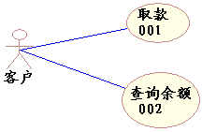
ATM机示例
客户使用工商银行的ATM机取款或查询余额。
89

Slide 36
取款用例描述(1)
用例编号: 001
创建人: 张三
创建日期: 2016.4.8
版本号: 01
主要参与者: 持有银联卡的客户
次要参与者: 无
简要描述 : 无
触发事件: 当银联卡插入ATM机时
前置条件: ATM机处于待机状态
89

Slide 37
取款用例描述(2)
事件流:
S1: 当客户将银联卡插入ATM机时，系统验证
银联卡的ID号，如果ID号正确，系统将提
示客户<输入密码>。
S2: 客户输入六位密码并以确认键完成密码输入。
系统验证密码，如果密码正确执行S3。
S3: 系统提示操作功能菜单供用户选择其中一种操作
(<取款>或<查询余额>或<退出>)
S3.1:客户选择<退出>功能键时，转向执行S6。
89

Slide 38
取款用例描述(3)
S4: 客户选择<取款>操作后，系统提示客
户输入<取款数额>(条件:50元的整倍数)
S5: 系统提示<请等待>的同时,系统检查客户帐户
余额，如果余额足够则将客户正确要求的数
额钱币从ATM机的出币口送出后，转向执行
S3。如果余额不足转向执行S6。
S6: ATM机将银联卡从ATM机退卡口退
卡并将ATM机转入待机状态。
89

Slide 39
取款用例描述(4)
后置条件:银联卡从ATM机退币口退出或ATM机吞卡。
可选事件流:
S1.1:系统验证银联卡的ID号，ID号不正确，系
统提示<请您去办卡行换卡>后，转向S6。
S2.1:客户输入四位或六位密码并以结束键完成密码输
入。系统验证密码，密码不正确，系统将再次提示
客户<输入密码>。
S2.2:客户再二次输入密码,如果密码正确执行S3。
S2.3:客户再三次输入密码不正确，系统进行吞卡操作后
将ATM机转入待机状态。。
89

Slide 40
取款用例描述(4)
S5.1:客户帐户余额不足时，系统提示<您的帐户余额不足>后转向S6。
例外:无
非功能性需求:客户与系统交互的平均等待时间不得大于15秒。
假设:无
备注:无
补充规格说明书:无
修改历史:无
89

Slide 41
用例实现
用例用来描述系统应能实现的独立功能，用例实现就是在系统内部实现用例中所描述的功能，通过把用例所描述的动作转化为对象之间的相互协作，(从交互对象和类的角度)完成用例的实现。
实现用例的主要任务是把用例描述中的各个步骤和动作变换为协作中的类、类的操作和类之间的关系。
89

Slide 42
用例实现
每个用例均对应一个用例实现。
用例实现的方法是画活动图、顺序图、协作图、类图、状态图。
89

Slide 43
活动图阐明了用例实现的工作流程
记录用例实现的首选方法就是绘制活动图。
泳道代表参与的业务角色。包含泳道和对象流的活动图重于如何将职责拆分为类
对于每个用例实现，可以绘制一个或多个活动图来说明工作流程。
89

Slide 44
活动图阐明了用例实现的工作流程
常用的组织方法是，绘制一个没有泳道的全工作流程一览图，其中显示高层次的“宏观活动”。
然后，每个宏观活动分别有一个详细的活动图，图中显示业务角色层次上的泳道和活动。为了便于阅读，每个图最好都在一页内完成。
89

Slide 45
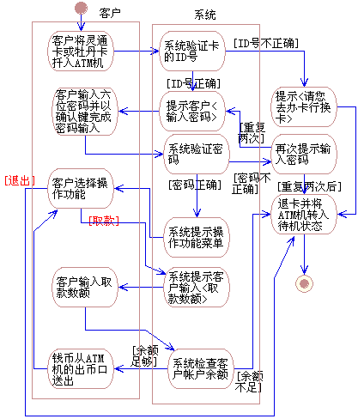
ATM机取款用例的活动图
89

Slide 46
使用交互图描述用例实现
每个用例实现都会有一个或多个交互图，交互图描述了参与其中的角色和业务实体以及它们之间的关系。
交互图分为序列图和协作图两类。它们表达了相同的信息，但采用了不同的方式。
序列图和协作图可以互相转换。
89

Slide 47
使用交互图描述用例实现
序列图清楚地显示了事件的顺序，比活动图更适合较复杂的场景。
协作图显示对象之间的通信链接和消息，更有利于理解对给定对象的所有影响。
如果备选流很少，而涉及的业务实体很多，那么交互图要比活动图更适合显示工作流程的实现。
89

Slide 48
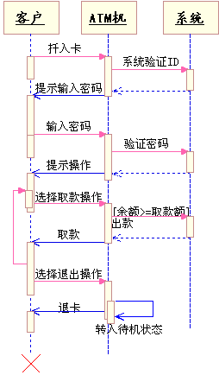
89

Slide 49
使用交互图描述用例实现
包含泳道和对象流的活动图侧重于如何将职责拆分为类，而序列图则帮助您理解各对象是如何并且以何种顺序进行交互的。
活动图侧重于工作流程，而序列图则侧重于对业务实体的处理。
活动图和序列图可作为互补性的技巧使用，其中序列图用来表示活动状态中发生的事情。
89

Slide 50
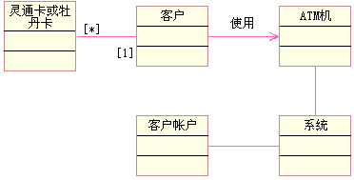
用例实现的类图
每个用例实现可以有一个或多个类图，类图中描述了参与的业务角色和业务实体。(用例的静态实现)
类图有助于协调对参与多个业务用例实现的业务角色或业务实体的所有需求。
89

Slide 51
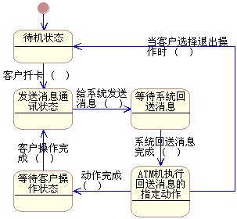
用例实现的状态图
状态图可以用于描述用例中涉及的对象类的活动状态以及这些状态之间的转移。
89

Slide 52
UML用例驱动
用例
一组用例就可以
定义系统的功能
系统功能
用例
用例
用例实例是系统
执行的一系列动作
用例
一个用例定义
一组用例实例
用例实例
用例实例
一个用例代表了
一个特定的事件流
活动图
序列图
协作图
类图
用例实现
事件流
事件流
一个实例可能会
有许多事件流
对象图
状态图
89

Slide 53
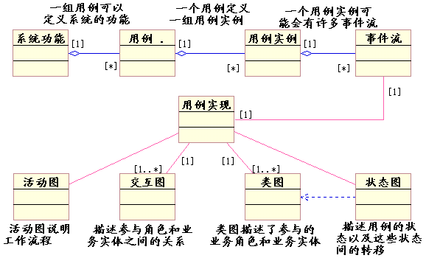
89

Slide 54
用例图
89

Slide 55
用例图
用例图
用例的关系
包含关系
扩展关系
继承关系
用例包
用例模型
89

Slide 56

UML用例图中的图符元素
角色(角色名)
注释
使用(关系)
注释连接
用例(用例名)
系统
参与(关系)
扩展(关系)
89

Slide 57
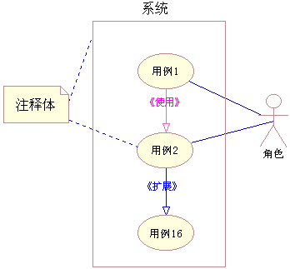
用例术语和概念
用例(用例名)
角色(角色名)
系统(系统名称系统描述)
参与(关系)
使用(关系)
扩展(关系)
注释
注释连接
89

Slide 58
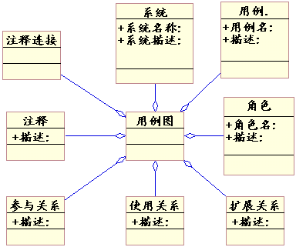
用例图的元素结构
89

Slide 59
用例图
用例图显示主角、用例、用例包以及它们之间的关系的一种表达方式。
一种用于显示不同的用户角色和这些用户角色如何使用系统的图。
可以将您认为模型中值得注意的关系显示在图中。
89

Slide 60
练习
编写网银转账的用例图，用例描述和用例实现图
Word格式
作业提交至BB平台
89

Slide 61

包含(使用)关系的概念
包含关系用于提取共用的用例(通用的功能段)。
包含关系是从基本用例到包含用例的关系，它指定如何将为包含用例定义的行为明确地插入到为基本用例定义的(指定位置)行为中。
89

Slide 62
包含(使用)关系的概念
在具备包含关系的两个用例中，包含用例不能单独存在(从不孤立存在)。
包含用例总是抽象的。它描述在执行基本用例的用例实例中插入的行为段。
基本用例可控制与包含用例的关系，并可依赖于执行包含用例所得的结果，但基本用例和包含用例都不能访问对方的属性。从这种意义上讲，包含用例是被封装的，它代表可在各种不同基本用例中复用的行为。
89

Slide 63
包含(使用)关系的作用
使用包含关系，通过把公共的行为放到它自己的一个用例中，可以避免多次描述同一事件流。
包含关系本质上是一个委托的例子，你可以获得系统的一组职责并在一个地方获取它(即被包含的用例)，然后，每当系统的所有其他部分(其他的用例)需要使用这些功能时就去包含这个新的职责聚合。
89

Slide 64
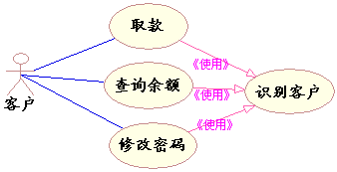
包含(使用)关系的概念
由于包含用例是抽象的，因此它不需要有与它相关的主角。只有当包含用例中的行为明确地涉及到与主角的交互时，才需要与主角的通信关联关系。
89

Slide 65
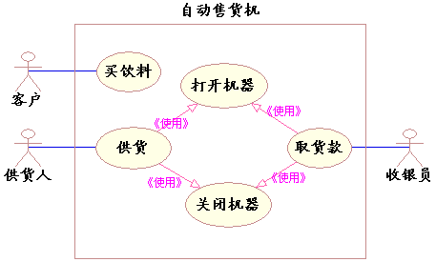
包含用例作为基本用例自身行为的一部分
89

Slide 66
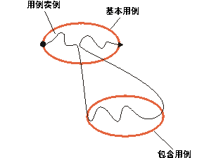
执行包含
包含用例的行为插入到基本用例中的一个位置。
当遵循基本用例说明的用例实例到达基本用例中定义了包含关系的位置，它就将改而遵循包含用例的说明。一旦执行完包含用例，用例实例就将在基本用例中它先前停止的地方重新开始。
89

Slide 67
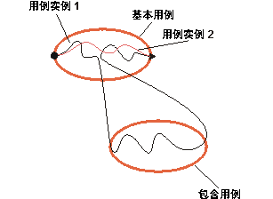
执行包含
包含关系是无条件的：如果用例实例到达基本用例中定义了包含关系的位置，就总会执行包含。
如果要表达条件，就需要将其作为基本用例的一部分来表达。
如果用例实例无论如何也不能到达定义了包含关系的位置，则不会执行包含。
89

Slide 68
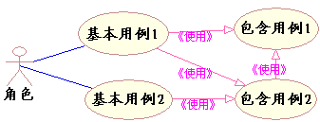
用例的包含关系
一个基本用例可以有多个包含用例。
一个包含用例可以包含在若干基本用例中。这并不表示这些基本用例之间存在任何关系。
甚至同一个包含用例和同一个基本用例之间可以有多个包含关系，前提是包含用例必须在基本用例中的不同位置插入。而包含关系就定义了插入的位置。
添加的所有用例都可以是嵌套的，这意味着一个包含用例可以用作另一个包含用例的基本用例。
89

Slide 69
用例的包含关系的要点
1. 包含用例本身是不完整的，它必须拥有基本用例以保证完整性。
2. 包含用例本身并不知道自己何时或是否被包含。因此，它不能依赖任何包含它的用例。
3. 被包含的用例一定可以被另外的用例包含(即共用性和独立性)
4. 从工程角度上，包含关系用于系统分析时共性功能的合并、抽取。很难在包含关系上对系统进行维护修改。
89

Slide 70
描述包含关系
应在基本用例的行为序列中定义要插入包含用例的位置。
要定义该位置，可以引用基本用例事件流中的特定步骤或分支流。
89

Slide 71

用例扩展关系的概念
在不改变原始用例的情况下有条件地扩展已有用例的行为。
扩展关系是从扩展用例到基本用例的关系，它说明为扩展用例定义的行为如何插入到为基本用例定义的行为中。
89

Slide 72
用例扩展关系的概念
基本用例可以单独存在，但是在一定的条件下，它的行为可以被另一个用例的行为扩展。
当一个用例有多个子流程时(可选系统行为)，可以用扩展关系对其进行扩展，使得基本用例的不同子流程能在不同的情形下以扩展用例的形式被激活。
通过这种方式，可以把可选行为从必须行为中分离出来。
89

Slide 73
用例的扩展关系
使用扩展关系还可以描述一个只有在给定条件下执行的独立的子流。
基本用例可以独立于扩展用例单独存在。
首先要决定你的用例需要扩展什么和要在用例的什么地方进行扩展。
我们不想改变原始用例，因为我们希望可以在别的应用程序中重用它。
89

Slide 74
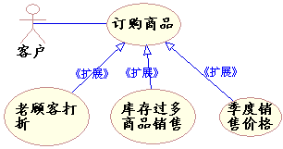
扩展用例作为基本用例的增量扩展
89

Slide 75
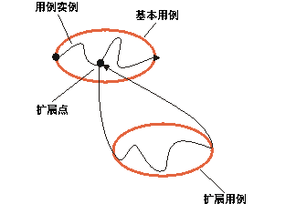
执行扩展
扩展用例可以有基本事件流和备选事件流。
用例实例通过扩展到底会采取哪条路径，这不仅取决于在执行之执行扩展前发生的事件，而且还取决于执行扩展时在与主角的交互中发生的事件执行扩展 。
用例执行扩展实例一旦执行了扩展，它就会在基本用例的中断点处继续执行基本用例。
89

Slide 76
执行扩展
多个扩展用例可以从同一个基本用例的扩展点执行。
当到达这些基本用例的扩展点时，这个扩展点的所有扩展用例中的条件都会被检查一下。每一个条件为真的扩展都会被执行。
没有定义扩展用例执行的先后顺序。
89

Slide 77
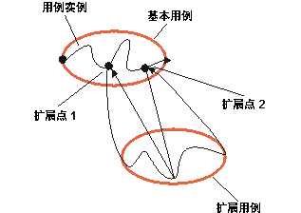
执行扩展
一个扩展用例可以有多个插入段，每个插入段都与自己在基本用例中的扩展点相关。
在这种情况下，用例实例将继续执行基本用例，并持续到扩展关系中指定的下一个扩展点为止。在此点上，它将执行扩展用例的下一个插入段。这会重复进行，直到执行完最后一个插入段为止。请注意，只在第一个扩展点对扩展关系的条件进行检查；如果条件成立，用例实例就必须执行所有插入段。
89

Slide 78
包含关系与扩展关系的区别
包含关系
1. 当在两个或多个独立用例重复自已并希望避免重复时
2. 在基本用例上插入附加行为并具有明确的描述
3. 包含用例作为基本用例自身行为的一部分
4. 包含关系是无条件的
扩展关系
1. 当表述关于正常行为的一个变化情况时
2. 在基本用例上插入基本用例不能说明的扩展部分
3. 扩展用例作为基本用例的增量扩展
4. 扩展用例是按条件要求执行的
89

Slide 79
包含关系与扩展关系的区别
包含关系
1. 包含用例是共用的用例
2. 一个基本用例可以有多个包含用例。
3. 一个包含用例可以包含在若干基本用例中。
4很难在包含关系上对系统进行维护修改。
扩展关系
1. 扩展用例不是共用的用例
2. 把可选行为从必须行为中分离出来
3. 有条件地扩展已有用例的行为。
4. 基本用例可以独立于扩展用例单独存在。
5. 适合于功能需求的增加(基本用例的增量扩展)
89

Slide 80
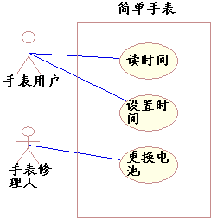
继承关系
在用例图中，继承可以在执行者或者用例之间使用。
执行者之间的继承意味着一个执行者可以完成另一个执行者的同样的任务，它也可能补充额外的角色，它以同样的方式与相同的用例进行交互。
89

Slide 81
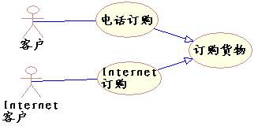
继承关系
用例之间的继承(泛化)意味一个用例与另一个用例相似，但做的内容更多。
89

Slide 82
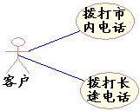
简单电话系统示例(泛化关系)
一个简单电话系统的两个用例
89

Slide 83
简单电话系统示例(泛化关系)
拨打本地电话
呼叫方拿起听筒。
系统发出拨号音。
呼叫方拨打一位数字。
系统结束拨号音。
呼叫方输入电话号码的其余数字。
系统分析该号码。
系统找到相应的当事人。
系统连接相应的当事人。
当事人之间断开连接。
（拨打市内电话）
拨打长途电话
呼叫方拿起听筒。
系统发出拨号音。
呼叫方拨打一位数字。
系统结束拨号音。
呼叫方输入电话号码的其余数字。
系统分析该号码。
系统将号码发送到其他系统。
系统连接该线路。
当事人之间断开连接。
（拨打长途电话）
89

Slide 84
简单电话系统示例(泛化关系)
在这两个用例中，使用黑色的文本部分是非常相似的。
当这两个用例是如此相似时，我们应该考虑将它们合二为一。其中，其他分支流显示了拨打本地电话和拨打长途电话之间的差别。
89

Slide 85
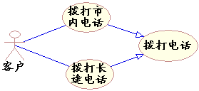
简单电话系统示例(泛化关系)
提取它们之间的公有行为，组成一个新的、更一般的用例即“拨打电话”用例。
89

Slide 86
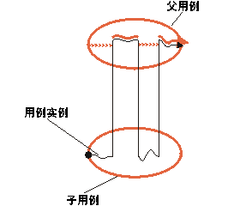
执行用例泛化关系
执行子用例的用例实例将遵循父用例的事件流，同时插入附加行为或修改在子用例事件流中定义的行为。
用例实例遵循父用例，而行为按子用例中的说明插入或进行修改。
89

Slide 87
用例包
用例包是用例、主角、关系、图和其他包的集合；
通过将其划分为若干个较小部分来建立用例模型。
一个系统将用例分配在不同的包中以表达系统的结构。
89

Slide 88
用例模型
用例模型是根据用例来说明系统需求的模型。
用例模型是系统既定功能及系统环境的模型，它可以作为客户和开发人员之间的契约。用例是贯穿整个系统开发的一条主线。
同一个用例模型即为需求工作流程的结果，可当作分析设计工作流程以及测试工作流程的输入使用。
用例模型是所有可能使用系统的方式的完整的规格说明
89

Slide 89
构建用例模型
构建用例模型有三个主要的原因：
使用例更易于理解。
将在许多用例内说明的公有行为分离出来。
使用例模型更易于维护。
89

Slide 90
END
89

